Slide 1


Slide 2

An-Najah National University
Graduation project 2
Developing Entrepreneurship indices for universities
Prepared by:
Amna Sabbah
Hadeel Mousa
Fatima Berawi
Supervised by:
Dr.suliman Daifi

Slide 3
Outline
Problem statement
Objectives of the Project
Standards/Codes
Creativity
Innovation
Entrepreneurship
Methodology
Developing entrepreneurial indicators
Ranking and scoring system
Data collection
Conclusion
recommendations

Slide 4
Problem statement
Innovation and Entrepreneurship are the most important topics that universities are keen to implement; in order to maintain its goal of building the personality of the leading students who has the knowledge, skills and abilities to turn their ideas into creative ones that enable them to start there own project and develop it.

Slide 5

Objectives of the Project
suggest entrepreneurial indicators for universities.
provide new tools and knowledge for the implementation and development of Entrepreneurship in the educational system.

Slide 6
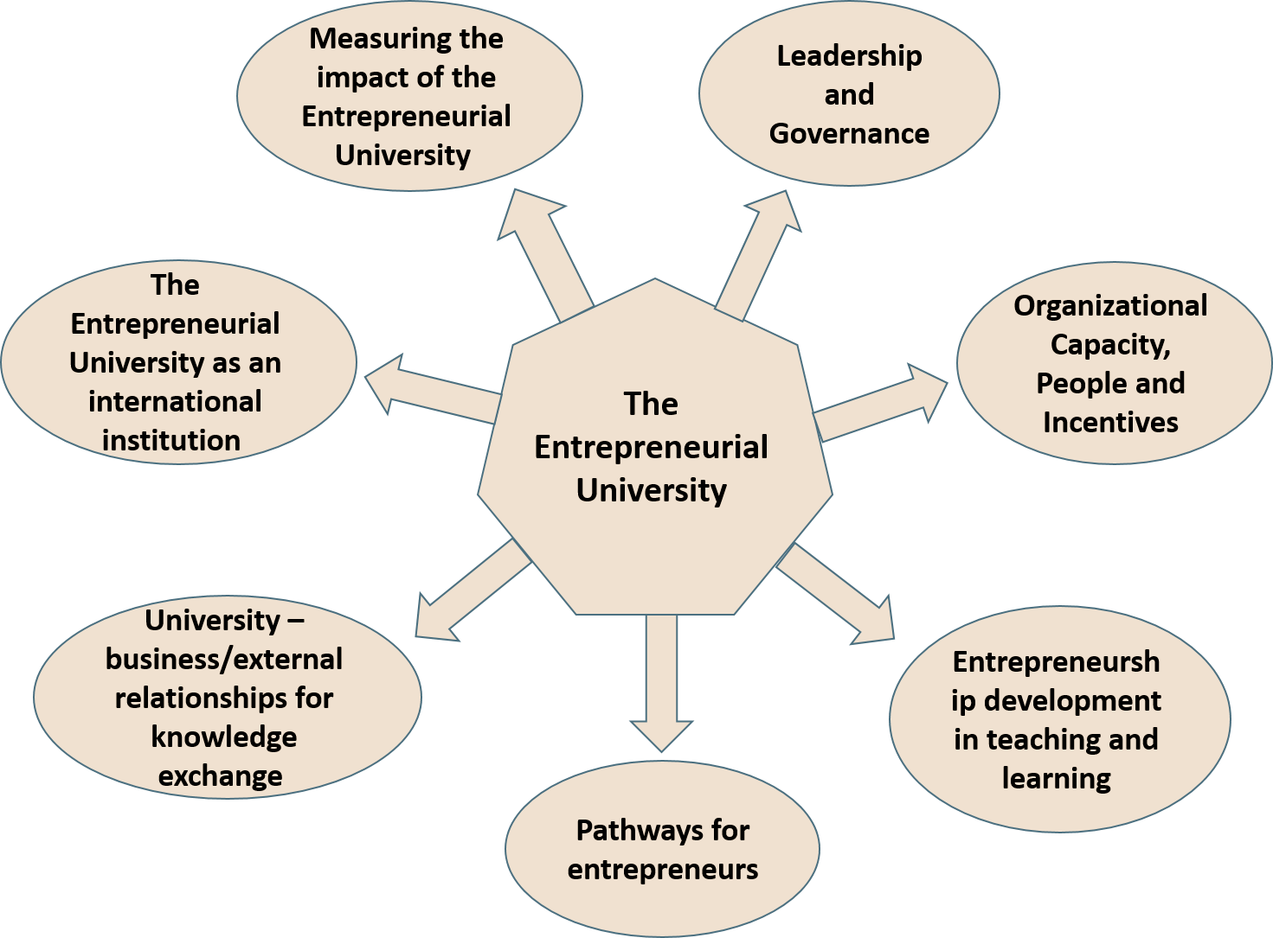
Standards/Codes
The European excellence model used as a reference in the project

Slide 7
Justification for using European excellence model
The European excellence model define a guiding framework for Entrepreneurial Universities where it can be used as a tool to diagnose the current performance of the organization .
The European model focuses on the development of the Organization and continuous improvement. It can be used and applied at all levels of management in the organization, in all small and large business organizations, and within the public and private sectors.

Slide 8
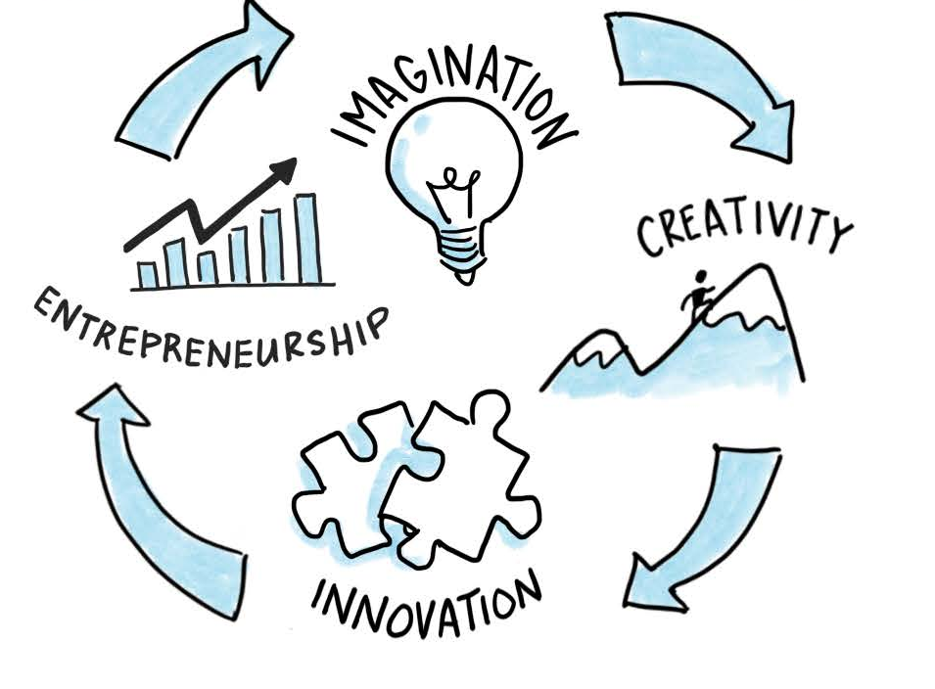
Literature review

Slide 9
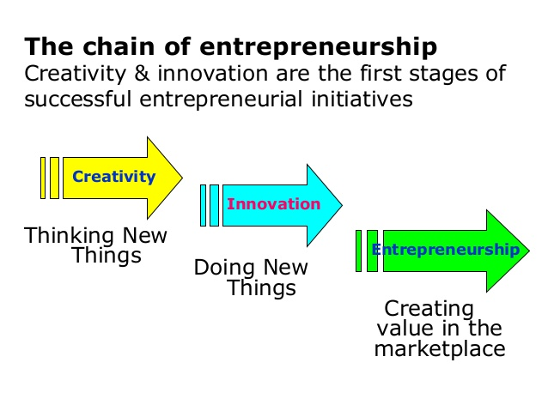
Creativity
The ability to develop new ideas and to discover new ways of looking at problems and opportunities.
(Thinking new thing)

Slide 10
Innovation
The ability to apply creative solutions to a problem and opportunities to enrich society (implement an idea)

Slide 11
Entrepreneurship
Entrepreneurship is the act of creating a new business in order to generate a profit or about transforming the world by solving big problems.

Slide 12
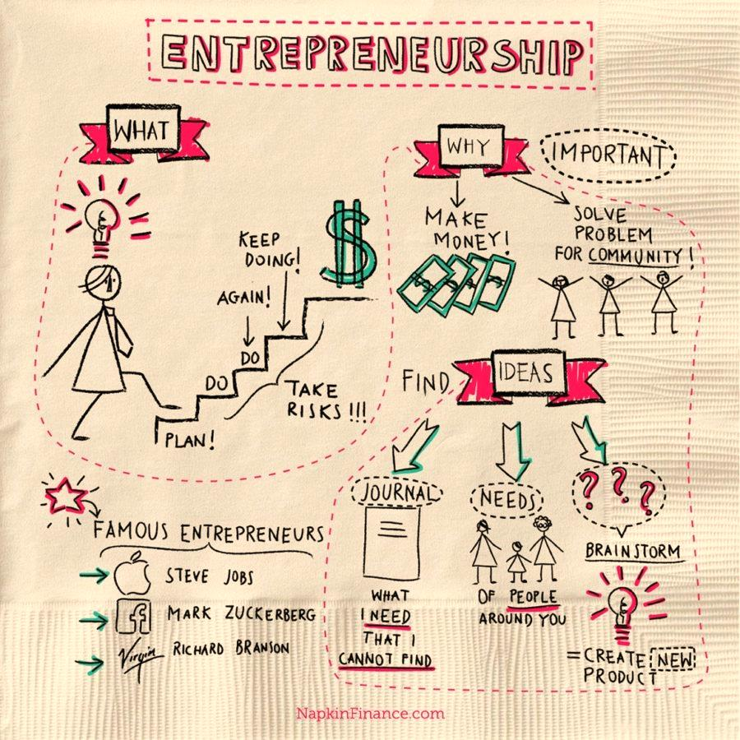

Slide 13
Methodology

Slide 14
Definition of the indicators
Performance indicators are one of the techniques for measuring the success of organizations, they are measured and determined according to criteria which determined by the nature of the functions and activities of the institution, whether educational, health, and service, press, industrial, agricultural or technical

Slide 15
Leadership and Governance
This section of the Guiding Framework explores those factors which relate to the leadership and governance of a university, and these factors were developed as indicators "17 indicator"
المجال الفرعي | المؤشرات
1. تعد ريادة الأعمال جزء أساسي من استراتيجية الجامعة. | وجود خطه استراتيجية لدى الجامعة تحتوي على أهداف وبرامج ومشاريع لها علاقة بتطوير الابتكار وريادة الأعمال.
 | وجود رؤية ورساله وقيم للجامعة تتضمن التزاماً واضحاً تجاه الابتكار وريادة الأعمال.
 | وجود استراتيجية خاصه بتطوير الابتكار وريادة الأعمال.
2. الالتزام بتنفيذ استراتيجية ريادة الأعمال على مستوى عالٍ. | وجود خطط تنفيذيه لاستراتيجية الجامعة تتضمن مشاريع وأنشطه مع توضيح للمسؤوليات وجدول زمني.
 | عدد اللقاءات /الاجتماعات/ ورش العمل الدورية لتقييم الإنجازات والإخفاقات وعمل تحديث سنوي للخطط.
 | وجود مخصصات ماليه في موازنه الجامعة السنوية لدعم انشطة ومشاريع الابتكار وريادة الأعمال.
 | وجود خطة تتضمن تقارير دورية لمتابعة وتقييم مدى تطبيق سياسة الريادة والابتكار.

Slide 16
المجال الفرعي | المؤشرات
3. وجود نموذج لضمان التنسيق والتكامل بين أنشطة ريادة الأعمال على مستوى الجامعة. | وجود اوصاف وظيفيه لكافة الوحدات الإدارية/ الأكاديمية تتضمن مسؤوليات وصلاحيات خاصه بأنشطة الابتكار وريادة الأعمال تتكامل ولا تتعارض مع بعضها.
 | وجود مرجعيه إدارية / أكاديمية لكافة أنشطة الابتكار وريادة الأعمال تعمل على تنسيق الأنشطة وتوثيقها.
 | وجود آليات عمل موثقه لتنسيق أعمال الريادة بين كافة الوحدات الإدارية والأكاديمية.
4. تتمتع الكليات والوحدات باستقلالية التصرف. | الوحدات / الكليات/ الأقسام لديها جدول مسؤوليات وصلاحيات واضحه تتضمن تكريس مبدأ اللامركزية.

Slide 17
المجال الفرعي | المؤشرات
5. تعد الجامعة احدى القوى الدافعة لتطوير ريادة الأعمال والابتكار في مجالات التنمية الإقليمية والاجتماعية والبيئة المجتمعية. | عضويه الجامعة في المؤسسات الريادية الدولية والإقليمية والمحلية.
 | عدد الأبحاث التجريبية التي لها آثار إيجابيه على التنمية المحلية.
 | عدد براءات الاختراع التي لها أثر إيجابي على التنمية المحلية.
 | عدد الشركات الناشئة التي نتجت من أنشطه/ أفكار رياديه.
 | وجود برامج بناء قدرات وتوعيه للمجتمع حول الابتكار وريادة الأعمال (الجامعة مصدر أساسي لنشر فكر الابتكار وريادة الأعمال).
 | عدد المؤتمرات التي تعقدها او تشارك بها الجامعة بمواضيع الابتكار وريادة الأعمال.

Slide 18
2. Organizational Capacity, People and Incentives
This section highlights some of the key areas a university may look at if it wishes to minimize the organizational constraints to fulfilling its entrepreneurial agenda. "32 indicator"
were developed as indicators
المجال الفرعي | المؤشرات
1. دعم أهداف ريادة الأعمال من خلال مجموعة متنوعة من مصادر التمويل والاستثمار بما فيها مصادر تمويل خارجية. | وجود استراتيجية ماليه مستدامه.
 | عدد المشاريع الممولة من القطاع الخاص.
 | عدد المشاريع الممولة من الجامعة.
 | عدد المشاريع الممولة حكومياً.
 | عدد المشاريع الممولة دولياً.
 | عدد المشاريع الممولة بشكل مشترك.
2. وجود سياسات /استراتيجيات مالية مستدامة في الجامعة لدعم التطوير الريادي. | وجود سياسة مقرّة حول دعم الريادة وتطويرها في الجامعة.
 | قيمة المخصص من موازنة الجامعة السنوية لدعم وتطوير الانشطة الريادية.
 | نسبة الصرف من المخصص.
 | قيمة/ نسبة التمويل من مصادر خارجية محلية (حكومية).
 | قيمة/ نسبة التمويل من مصادر خارجية محلية (قطاعات خاصة).
 | قيمة/ نسبة التمويل من مصادر خارجية دولية.

Slide 19
المجال الفرعي | المؤشرات
3. وجود آليات قائمة لكسر الحدود التقليدية وتعزيز علاقات داخلية جديدة بين أعضاء الهيئة التدريسية والطلبة. | عدد المشاريع المشتركة بين الأقسام من نفس الكلية.
 | عدد المشاريع الريادية المشتركة بين الأقسام من نفس الكلية.
 | عدد المشاريع البحثية المشتركة بين الأقسام.
 | عدد المشاريع الريادية المشتركة بين الكليات
4. الجامعة منفتحة على اشراك وتوظيف الأشخاص ذوي المهارات والسلوكيات والخبرات الريادية. | عدد الضيوف المتحدثين من خارج الجامعة في مجال الريادة
 | عدد الضيوف المتحدثين من خريجي الجامعة في مجال الريادة.
 | عدد المدرسين الذين تم التعاقد معهم في مجال الريادة.
 | عدد أعضاء الهيئة التدريسية في مجال الريادة.
 | عدد أعضاء الهيئة التدريسية الذين يوظفون الريادة في تدريس مساقاتهم.

Slide 20
المجال الفرعي | المؤشرات
5. تستثمر الجامعة في تنمية مهارات العاملين لدعم أجندتها لريادة الأعمال. | عدد برامج التبادل العلمي والزيارات العلمية في مجال الريادة.
 | عدد الدورات التدريبة المنعقدة في مجال الابتكار والريادة.
 | عدد المشاركين في الدورات التدريبية في مجال الريادة.
 | عدد ورشات العمل في مجال الريادة والابتكار (داخلية / خارجية).
 | عدد المتخصصين في مجال الريادة والابتكار على مستوى الجامعة.
6. تقديم حوافز ومكافآت للموظفين الذين يساهمون في تنفيذ وتحقيق أجندة الجامعة الريادية. | وجود نظام حوافز مالية ومعنوية معتمد ومعلن مخصص للرياديين.
 | وجود مخصص من ميزانيه الجامعة للحوافز المادية.
 | توفير بنى تحتية (اجهزة, معدات , مساقات......الخ) لتمكين الريادين من مزاولة انشطتهم الريادية.
7. وجود نظام تقدير وشكر للشركاء الخارجيين المساهمين في أجندة الجامعة الريادية. | عدد شهادات التقدير المقدمة لداعمي الريادة والإبداع من خارج الجامعة.
 | عدد رسائل الشكر المقدمة للداعمين لأنشطة الريادة والإبداع.
 | عدد الحفلات المقامة لتكريم الداعمين لأنشطة الريادة والإبداع

Slide 21
3. Entrepreneurship Development in Teaching and Learning
This section of the framework highlights a number of areas in which entrepreneurial development can take place, reflecting the need for the organizational structure to support entrepreneurial development as well as provide the right tools to deliver education and training opportunities, these areas are summarized and developed as indicators"21 indicator"
المجال الفرعي | المؤشرات
1. هيكلة الجامعة بطريقة تحفز وتدعم تطوير العقلية والمهارات الريادية. | وجود هيكليه إدارية (هيكل تنظيمي) يتضمن وحدات متخصصة بالجامعة الريادية.
 | وجود أنظمة عمل وجوائز سنوية تحفز التفكير والمبادرات الريادية.
 | وجود نادي للريادة يحفز العاملين والطلبة والمجتمع لاحتضان الأفكار والمبادرات الريادية.
2. اتخاذ منهج ريادي للتعليم في جميع الأقسام وتعزيز التنوع والابتكار في التعليم والتعلم. | وجود نادي للريادة يحفز العاملين والطلبة والمجتمع لاحتضان الأفكار والمبادرات الريادية.
 | وجود مراجعة دورية لآليات التعليم والتعلم في كل مساق للتأكد من تضمن وصف المساقات لانشطه ذات بعد ريادي.
 | النوادي والجمعيات الطلابية تتضمن أنشطتها وبرامجها وخططها فعاليات ريادية لامنهجية.

Slide 22
المجال الفرعي | المؤشرات
3. دعم السلوك الريادي في الجامعة بدءاً من خلق الوعي وتحفيز الأفكار حتى التطوير والتنفيذ | وجود خطة لتطوير ورفع الوعي لدى العاملين وأعضاء الهيئة التدريسية حول التعليم والتعلم الريادي تتضمن ورش عمل ودورات تدريبية.
 | وجود بنك حول الأفكار الريادية في مختلف المجالات في الجامعة معلن عنه ويتضمن جوائز سنوية.
4. تتحقق الجامعة من مخرجات التعلم الريادي. | وجود مخرجات تعليم منشوده حول الريادة لكل مساق.
 | وجود آليات لتقييم و قياس مخرجات التعليم على مستوى المساقات والبرامج الدراسيه.
 | عدد براءات الاختراع .
 | عدد الشركات الريادية الناشئه.
 | عدد خطط عمل المشاريع الريادية الناشئة (Business Plans).

Slide 23
المجال الفرعي | المؤشرات
5. يعد التعاون والتفاعل مع البيئة الخارجية وأصحاب المصلحة عنصراً رئيسياً في تطوير التعليم والتعلم في الجامعات الريادية. | عدد مذكرات التفاهم /الاتفاقيات مع الغرف التجاريه والصناعيه.
 | عضويه الجامعه في مؤسسات وطنيه رياديه.
 | أخذ تغذيه راجعه من الخريجين.
 | عدد ورش العمل مع القطاع العام.
 | عدد ورش العمل مع القطاع الخاص.
6. دمج نتائج البحوث في تعليم وتدريب ريادة الأعمال. | وجود قاعده بيانات حول الابحاث العلمية المنشوره في مجال الرياده والإبداع.
 | عدد ورشات تبادل المعرفه داخليا وخارجيا حول الرياده والإبداع.
 | وجود نظام لربط مخرجات البحث العلمي ببناء قدرات الموظفين والطلبة في مجال ريادة الأعمال.

Slide 24
4. Pathways for Entrepreneurs
This section of the framework gives statements for universities who desire to support "entrepreneurs" in their career development or adventurous individuals on their pathway to becoming an entrepreneur, 25 indicator were developed for this section.
المجال الفرعي | المؤشرات
1. سعي الجامعة لرفع مستوى الوعي بأهمية ريادة الأعمال للطلاب والخريجين والعاملين لإنشاء أعمالهم الخاصة. | وجود خطة/ برنامج لدى الجامعة لرفع الوعي بأهمية الريادة والابداع لدى الطلبة/ المدرسين /الموظفين / الخريجين.
 | وجود آلية لتطبيق البرنامج/ الخطة وتقييمها.
 | عدد الورشات التوعوية حول الريادة والابداع الموجهة للطلبة.
 | عدد الورشات التوعوية حول الريادة والابداع الموجهة للموظفين/المدرسين.
2. وجود آليات تدعم العقلية الريادية والسلوك الريادي للأفراد. | وجود حاضنات / مسرعات لريادة الاعمال.
 | وجود نظام جوائز و حوافز للرياديين.
 | وجود مساقات متخصصة في ريادة الاعمال.

Slide 25
المجال الفرعي | المؤشرات
3. الفرص التي توفرها الجامعة لتجربة/ ممارسة الريادة. | المعارض السنوية التي تنظمها الجامعة لعرض الافكار الريادية.
 | وجود مرافق (مشاغل ومختبرات) حديثه.
 | عدد المنح التي توفرها الجامعه للتدريب العملي لدى رواد الاعمال.
 | عدد المشاريع المنفذة مع القطاعات المختلفة بتسهيل من الجامعة.
4. دعم الجامعة للطلاب والخريجين والعاملين في المضي من توليد الأفكار إلى استحداث الأعمال. | توفر الجامعة المساعدة في الحصول على حقوق الملكية الفكرية للشركات الناشئة.
 | وجود اتفاقيات مع مؤسسات تمويلية / حاضنات لدعم المشاريع الناشئة.
 | وجود محور رقابة للمشاريع الناشئة (حاضنه اعمال).
 | وجود لجان استشارية من الخبراء للدعم بمراحل المفاهيم المبكرة.

Slide 26
المجال الفرعي | المؤشرات
5. توفير التوجيه /الخدمات الارشاديه في مجال الريادة من قبل افراد المجال الأكاديمي أو القطاع الخاص. | وجود قسم ارشاد في حاضنات الاعمال لإرشاد الرياديين.
 | وجود نادي لريادة الأعمال في الجامعة (من القطاع الأكاديمي والخاص) لتبادل المعلومات وارشاد الرياديين.
 | عدد ورشات التشبيك بين الرياديين والقطاع الخاص.
6. تيسيرطرق حصول رواد الأعمال المحتملين على التمويل اللازم. | عدد الفعاليات التي تعقدها الجامعة لتمكين رواد الاعمال من مقابلة الممولين.
 | عدد اتفاقيات التمويل مع مؤسسات ماليه لتمويل مشاريع رياديه.
 | عدد الجوائز المالية المقدمة لرواد الاعمال.
 | عدد القروض المقدمة من الجامعة لرواد الاعمال.
7. توفير وتيسير فرص الاستفادة من حاضنات الاعمال | وجود حاضنة داخل الجامعة.
 | وجود اتفاقيات مع حاضنات/ مسرعات أعمال خارج الجامعة.
 | عدد المشاريع الريادية الناشئة بدعم من الحاضنات.

Slide 27
5. University – Business/External Relationships for Knowledge Exchange
Active involvement of a range of stakeholders has been shown to be a contributing factor in successful Entrepreneurial Universities, 21 indicator were developed for this section.
المجال الفرعي | المؤشرات
1. التزام الجامعة بالتعاون وتبادل المعرفة مع القطاعات الصناعية والمجتمعية والعامة. | وجود سياسة مؤسساتية تتضمن بند حول التبادل المعرفي وبناء علاقات مع القطاعات الصناعية والمجتمعية والعامة.
 | وجود نظام لإدارة ومتابعة وتقييم مذكرات التفاهم مع القطاعات الصناعية والمجتمعية والعامة.
 | عدد الاتفاقيات / مذكرات التفاهم مع القطاعات الصناعية والمجتمعية والعامة .
 | عدد المشاريع المشتركة مع القطاعات الصناعية والمجتمعية والعامة.

Slide 28
المجال الفرعي | المؤشرات
2. التزام الجامعة بالتعاون وتبادل المعرفة مع القطاعات الصناعية و المجتمعية والعامة. | عدد ورشات العمل التي تشارك بها الجامعة (أفراد وطلبة) مع الصناعة/ القطاع الخاص.
 | عدد ورشات العمل التي تشارك بها الجامعة (أفراد وطلبة) مع القطاع العام.
 | عدد ورشات العمل التي تشارك بها الجامعة (أفراد وطلبة) مع الجامعات الأخرى.
 | عدد ورشات العمل التي تشارك بها الجامعة (أفراد وطلبة) مع الجهات الأخرى.
3. امتلاك الجامعة روابط قوية مع حاضنات الأعمال وواحات العلوم والمبادرات الخارجية الأخرى بهدف خلق فرص تبادل معرفية. | عدد الشراكات مع حاضنات الأعمال في الوطن.
 | عدد الشراكات مع حاضنات الأعمال خارج الوطن.
 | عدد الشراكات مع واحات العلوم في الوطن.
 | عدد الشراكات مع واحات العلوم خارج الوطن.
 | عدد الفرص التي تم توفيرها للموظفين والطلبة من خلال روابط الجامعة.
4. توفر الجامعة فرص للموظفين والطلبة للمشاركة في أنشطة ريادة الأعمال مع بيئة الأعمال الخارجية. | عدد الفرص التي وفرتها الجامعة للموظفين والطلبة للمشاركة في أنشطة ريادة الأعمال مع بيئة الاعمال الخارجية.

Slide 29
المجال الفرعي | المؤشرات
5. تدعم الجامعة بشكل خاص حركة الموظفين والطلبة مع مؤسسات اكاديمية والبيئة الخارجية. | وجود نظام واضح لتسهيل حركة الموظفين والطلبة للعمل/ تبادل المعرفة/ المشاركة في الانشطة مع الجهات الخارجية المختلفة.
 | وجود اتفاقيات مع الجامعات لتبادل أعضاء الهيئة التدريسية.
 | وجود اتفاقيات/ برامج تعليم مشتركة بين الجامعات.
6. تربط الجامعة بين أنشطة التعليم والبحث والصناعة للتأثير الايجابي على المعرفة في النظام العام (ecosystem). | عدد المشاريع البحثية المشتركة مع الصناعة.
 | عدد مشاريع التخرج/ رسائل الماجستير المشتركة مع الصناعة.
 | عدد المحاضرين من الصناعة في الجامعة.
 | عدد الضيوف من القطاع الخاص لإلقاء محاضرات.

Slide 30
6. The Entrepreneurial University as an internationalized institution
International perspective identified as one of the Entrepreneurial University characteristics. It is not possible for a university to be entrepreneurial without being international but the university can be international without being entrepreneurial ,"11 indicator" were developed for this section.
المجال الفرعي | المؤشرات
1.التدويل هو جزء أساسي من استراتيجية ريادة الأعمال في الجامعة. | استراتيجية الجامعة تتضمن البعد الدولي وحضور الجامعة إقليمياً ودولياً.
 | عدد المشاركات الدولية للجامعة في مختلف الأنشطة.
2. تدعم الجامعة بشكل واضح التنقل الدولي لموظفيها وطلابها (بما في ذلك طلاب الدكتوراه). | وجود برامج تدعم تبادل الطلاب والموظفين بين الجامعة والجامعات الإقليمية والدولية.
 | توفر الجامعة منح دراسية للطلاب لاستكمال الحصول على شهادات الماجستير والدكتوراه.

Slide 31
المجال الفرعي | المؤشرات
3. امتلاك الجامعة روابط قوية مع حاضنات الأعمال وواحات العلوم والمبادرات الخارجية الأخرى بهدف خلق فرص تبادل معرفية. | وجود سياسة تعيين للموظفين تضمن جذب الرياديين وتتجاوب مع الاحتياجات.
 | عدد الموظفين الدوليين الذين يعملون في الجامعة بشكل سنوي.
4. يعكس نهج التدريس في الجامعة إستراتيجية التدويل. | غرف التدريس في الجامعة مهيئة لعقد محاضرات/ مساقات مشتركة مع جامعات عالمية.
5. مشاركة الجامعة النشطة في الشبكات الدولية | وجود استراتيجيات للشراكات الدولية مع الجامعات الريادية.
 | وجود شراكات دولية للجامعة وكلياتها وأقسامها.
 | وجود برامج تدريب مشتركة مع جامعات دولية وإقليمية.
 | عدد عضوية الجامعة في الشبكات الدولية.

Slide 32
7. Measuring the impact of the Entrepreneurial University
There are many different types of impact a university may seek ranging from the local to the global. and these areas are summarized and developed as indicator "10 indicator"
المجال الفرعي | المؤشرات
1.تقوم الجامعة بتقييم أثر استراتيجية ريادة الاعمال (استجابة الاستراتيجية للتغيير). | وجود نظام دوري لتقييم أثر استراتيجية الريادة على مختلف المرافق في الجامعة وخاصة العملية التدريسية.
 | مخرجات عملية تقييم الاستراتيجية يتم توثيقها ويوجد لجنة لمتابعة تطبيق التوصيات
2.تقوم الجامعة بتقييم مدى انتشار وتبني أساليب التعلم والتعليم الريادي في مختلف البرامج الأكاديمية في الجامعة. | وجود مؤشرات خاصة بالتعليم والتعلم الريادي في وصف جميع المساقات.
 | وجود تقييم دوري لاوصاف المساقات في جميع البرامج الأكاديمية.

Slide 33
المجال الفرعي | المؤشرات
3.تقوم الجامعة بالتقييم الدوري/ المنتظم لأثر التعليم والتعلم الريادي. | وجود نظام تقييم دوري ومؤشرات لقياس أثر التعليم والتعلم الريادي على الطلبة والمدرسين ومخرجات التعليم.
 | وجود لجنة عليا لمتابعة مخرجات نتائج التقييم.
4.تقوم الجامعة بالمراقبة والتقييم المنتظمين لأنشطة التبادل المعرفي للجامعات. | وجود نظام لإدارة ومتابعة وتقييم التبادل المعرفي بين الجامعة والجامعات والمؤسسات الأخرى يتضمن مؤشرات واضحة.
5.تقوم الجامعة بتقييم أثر الدعم المقدم للمشاريع الناشئة بشكل دوري. | وجود نظام مراقبة دوري للمشاريع الناشئة التي تدعمها الجامعة.
 | وجود نظام لتأسيس مشاريع ناشئة في الجامعة.

Slide 34
Ranking / Scoring for the main clusters
scoring system was adopted to assess and evaluate the level of entrepreneurship in university, in order to provide an overview of the entrepreneurial performance.
In the adopted scoring system, a flat weight for all indicators was assumed. Which is a type of weighting that gives the same weight, or importance, for all items/felids in a portfolio or index available.

Slide 35
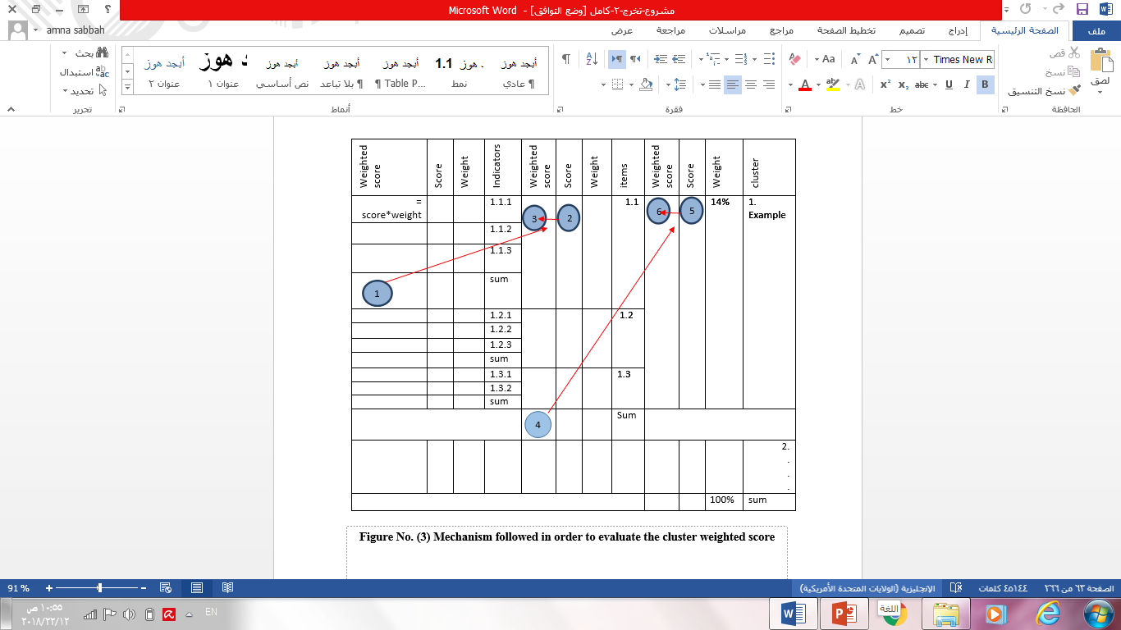

Slide 36
Data Collection
Some forms were designed and suggested to be used as a tool for collecting data from its different sources; these forms should be filled from parties who have the knowledge about the information to be collected.

Slide 37
conclusion
In this report, a group of entrepreneurship indices have been developed to assess and evaluate the level of entrepreneurship in Palestinian universities and to clarify the most important aspects that raise its level in Palestinian universities.

Slide 38
Recommendations
The suggested indicators have to be reviewed by a higher committee at each university before adaptation.
An initial assessment should be carried out to identify strength and weakness points and a development plan should be adopted.
The suggested ranking system should reviewed as a flat rate was suggested for all indicators.
Forms for data collection have to be revised
Encourage Entrepreneurship and innovation in the university through the training courses and workshops that support the entrepreneurship process, in order to develop student's skills and knowledge about innovation and entrepreneurship.

Slide 39

Thank you

